Slide 1
Русский язык
УМК «Школа России»
Слова с удвоенными согласными.
1 класс

Slide 2
Минутка чистописания
бб жж кк мм нн пп сс

Slide 3
Словарные слова
с.рока
кла..
в.рона
к.рова

Slide 4
Словарные слова
сорока
класс
ворона
корова

Slide 5
Тема урока:
Слова
с
удвоенными согласными.

Slide 6
Цель урока:
Узнать,
как правильно
переносить слова
с удвоенными
согласными.

Slide 7
План работы:
Открыть учебник на странице 77
Найти упражнение 8
Прочитать слова
Посмотреть, где стоит знак переноса
Сформулировать правило

Slide 9
Запомните!
При переносе слов с
удвоенными согласными,
одна согласная остаётся на
строке, другая переносится.

Slide 10
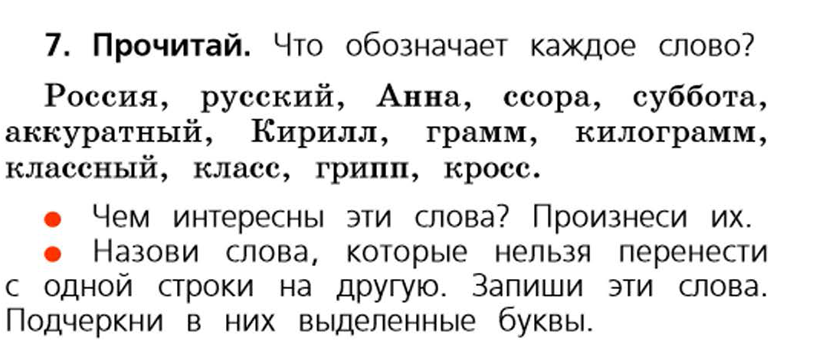

Slide 11
Выбери и выполни задание!
1. Спиши слова, разделяя чёрточкой для переноса. | 2. Спиши только те слова, которые переносить нельзя.
масса группа сумма | суббота грипп Россия кросс класс

Slide 12
проверка
1 задание
Мас-са, груп-па, сум-ма.
2 задание
Грипп, кросс, класс.

Slide 13
В, воскресенье, ребята, поехала, группа, за город. Кассе, купили, в, билеты, они. Подошёл, перрону, поезд, к. Быстро, вагоны, пассажиры, вошли, в.
Работа с деформированным текстом.
Устно

Slide 14
Проверка
В воскресенье группа ребят поехала за город.
В кассе они купили билеты.
К перрону подошёл поезд.
Пассажиры быстро вошли в вагон.

Slide 15
Рефлексия
3.Какие слова с удвоенными согласными запомнили?
4. Как переносит слова с удвоенными согласными?

Slide 16
Спасибо за урок!

